Slide 1


Introduction to economics
Everyone’s Smart University
Chapter 2
SUPPLY AND DEMAND

Slide 2
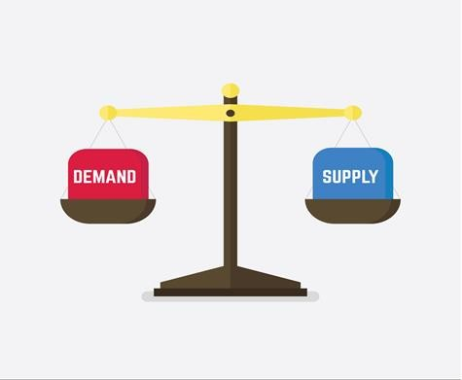
SUPPLY AND DEMAND
Learning Outcomes
Supply and Demand
Movement versus Shift
Market Shortage
Disequilibrium Pricing
Demand Curve
Market Shortage

Slide 3

Supply and Demand
Market transactions require two sides:
Supply
Demand

Slide 4

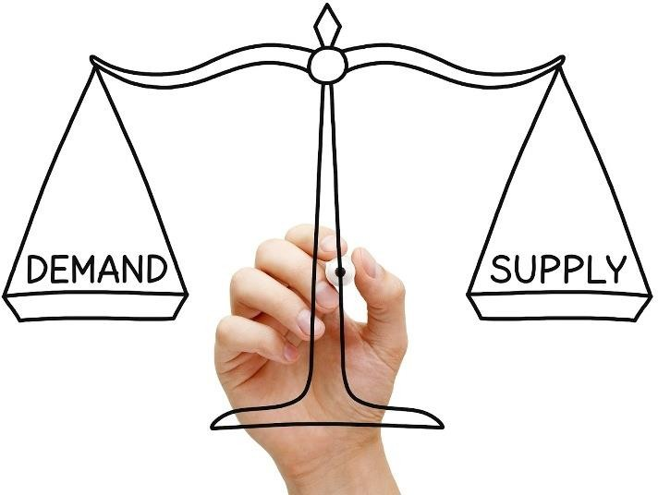
Supply and Demand
Supply – The ability and willingness to sell (produce) specific quantities of a good at alternative prices in a given time period, ceteris paribus (other things being equal).
LO-2

Slide 5
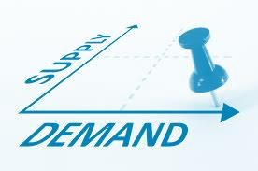
Supply and Demand
Demand – The ability and willingness to buy specific quantities of a good at alternative prices in a given time period, ceteris paribus (other things being equal).
LO-2

Slide 6
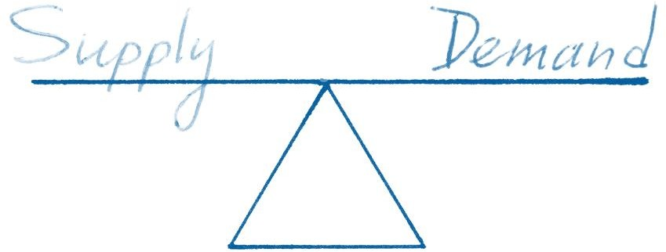
Supply and Demand
Every market transaction involves an exchange and thus some element of both supply and demand.
LO-2

Slide 7
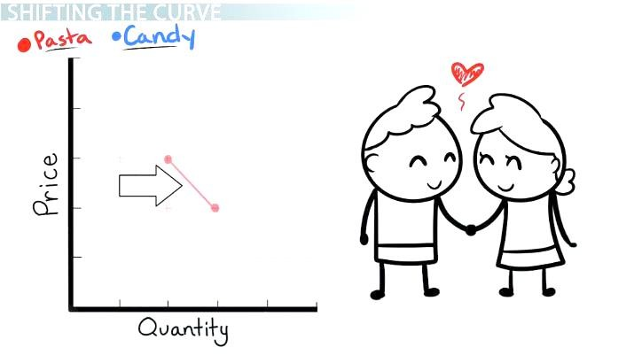
Individual Demand
A demand exists only if someone is both willing and able to pay for a good.
How much someone is willing to pay for something is determined by his/her income and the opportunity cost.
  Opportunity cost – the most desired goods or services foregone in order to obtain something else.
LO-2

Slide 8
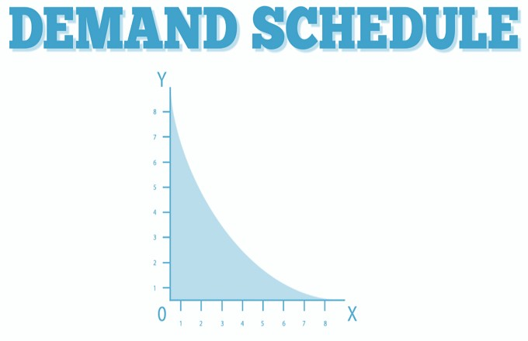
Demand Schedule
A table showing the quantities of a good a consumer is willing and able to buy at alternative prices in a given time period, ceteris paribus.
Demand is an expression of buyer intentions—of a willingness to buy—not a statement of actual purchases.
LO-2

Slide 9
Demand Schedule
Notes:
الكميات المذكورة في الجدول ليس الكميات التي يشتريها المستهلك فعلاً ولكنها عبارة عن رغبة مشروطة، مثلاً إذا كان السعر 10 دينار يشتري المستهلكون 200 صندوق،

Slide 10
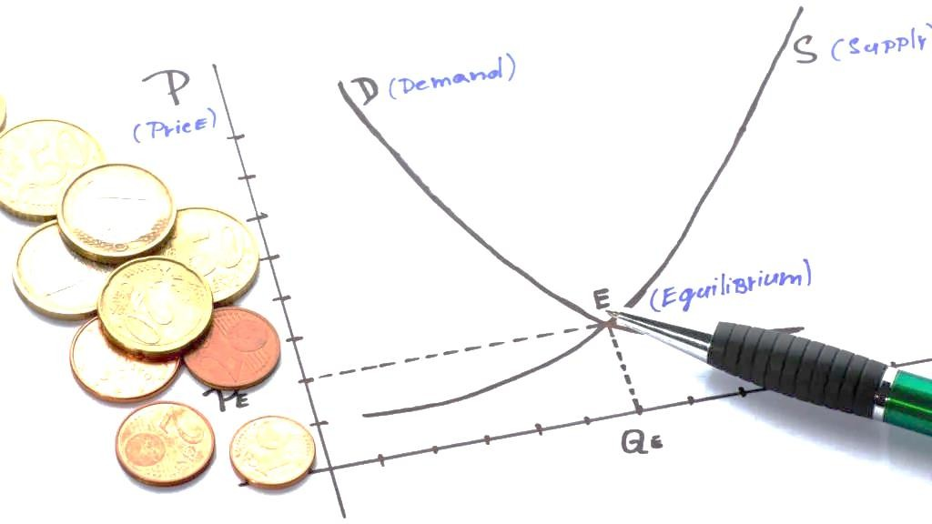
Demand Curve
A curve describing the quantities of a good a consumer is willing and able to buy at alternative prices in a given time period, ceteris paribus.
The demand curve does not state actual purchases, rather only what consumers are willing and able to purchase.

Slide 11
Demand Curve
السعر
A
40
35
30
25
20
15
10
B
C
D
E
F
منحنى الطلب
G
d
200 180 160 140 120 100 80
الكمية المطلوبة ()
لتوضيح منحنى الطلب
Notes:
أن منحنى الطلب سالب الميل أي ينحدر من أعلى إلى أسفل ومن اليسار إلى اليمين، ويعكس ميل المنحنى السالب قانون الطلب، أي العلاقة العكسية بين سعر السلعة والكمية المطلوبة منها مع بقاء العوامل الأخرى ثابتة.

Slide 12
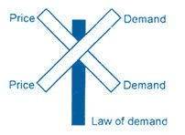
Law of Demand
The quantity of a good demanded in a given time period increases as its price falls, ceteris paribus.
There is an inverse or negative relationship between price and quantity demanded, ceteris paribus.

Slide 13
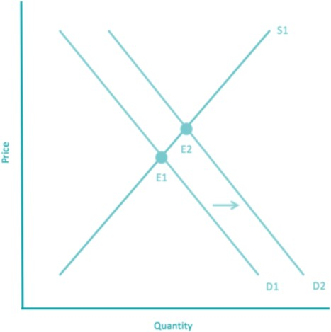
Determinants of Demand
Tastes (desire for this and other goods)
Income (of the consumer)
Other goods (their availability and price)
Expectations (for income, prices, tastes)
Number of buyers
3-

Slide 14
Determinants of Demand
p
Right
Left
d1
d
d2
Qd

Slide 15
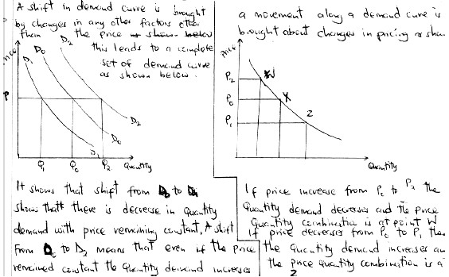
Shift in Demand
The demand schedule and curve remain unchanged only so long as the underlying determinants of demand remain constant.
LO-

Slide 16
Shift in Demand
Changes in any of the determinants of demand will cause the demand curve to shift.
The quantity demanded at any (every) given price changes.
The demand curve always shifts only to the right or to the left.
LO-2

Slide 17
Figure
P
d1
d
d2
Qd
Notes:
التغير في الطلب: وهو ناتج عن التغير في العوامل الأخرى غير سعر السلعة نفسها، وهي التي أسميناها محددات الطلب، ويتمثل بيانياً في انتقال منحنى الطلب بأكمله إلى اليمين من d إلى d1 في حالة زيادة الطلب، وإلى اليسار من d إلى d2 في حالة نقص الطلب، كما يتضح من الشكل البياني
أن المنحنى d يمثل منحنى الطلب الأصلي قبل حدوث التغيير، بينما يمثل المنحنى d1 منحنى الطلب بعد زيادة الطلب على السلعة، نتيجة للتغير في محددات الطلب، أما المنحنى d2 فيمثل منحنى الطلب بعد نقص الطلب على السلعة.

Slide 18
Movement versus Shifts
Movements along a demand curve are a response to price changes for That good.
Shifts of the demand curve occur only when the determinants of demand change.
LO-2

Slide 19
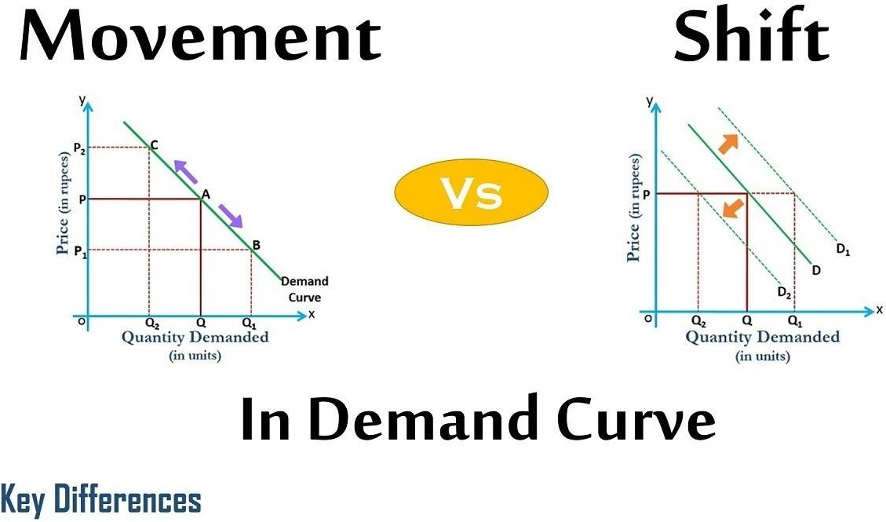
Movement versus Shifts
Movements along a demand curve are a response to price changes for that good.
Shifts of the demand curve occur only when the determinants of demand change.
LO-2

Slide 20

Market Demand
The total quantities of a good or service people are willing and able to buy at alternative prices in a given time period.
The sum of individual demands.
Market demand is determined by the number of potential
buyers and their respective tastes, incomes, other goods, and expectations.
LO-2

Slide 21
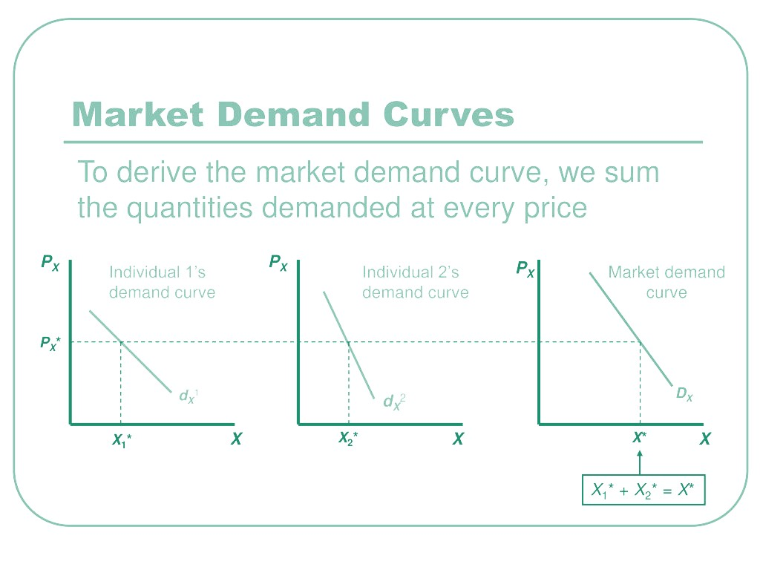
The Market Demand Curve
A picture of the total quantities demanded by all consumers within a market at different prices.
LO-2

Slide 22

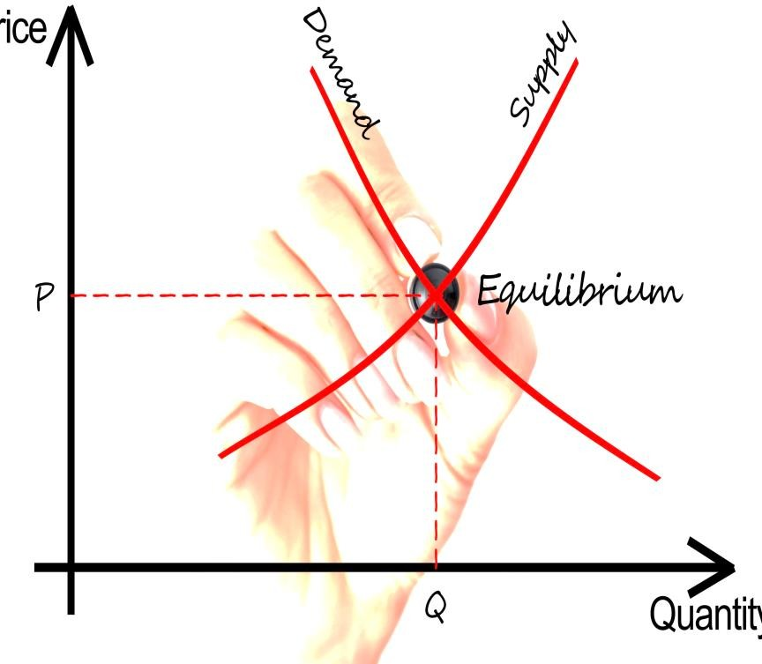
The Use of Demand Curves
Show how much consumers will spend at different prices.
Predict the amount to produce at a given price.
Determine the price that will result in desired output levels.

Slide 23
Market Supply
Supply interacts with demand to determine the price that will be charged.
The total quantities of a good or service that sellers are willing and able to sell at alternative prices in a given time period, ceteris paribus.
The sum of individual supplies.
LO-2

Slide 24
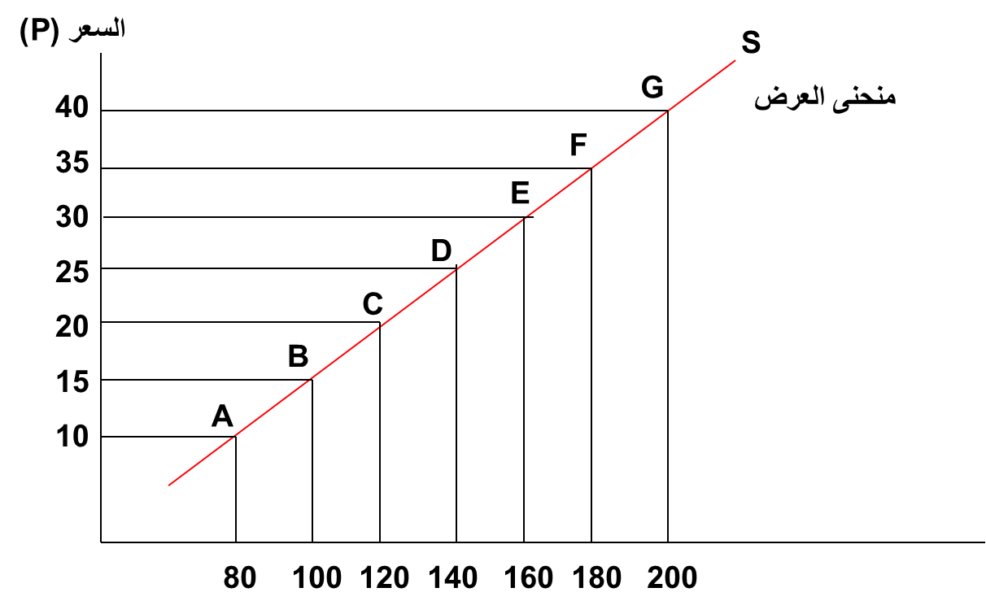
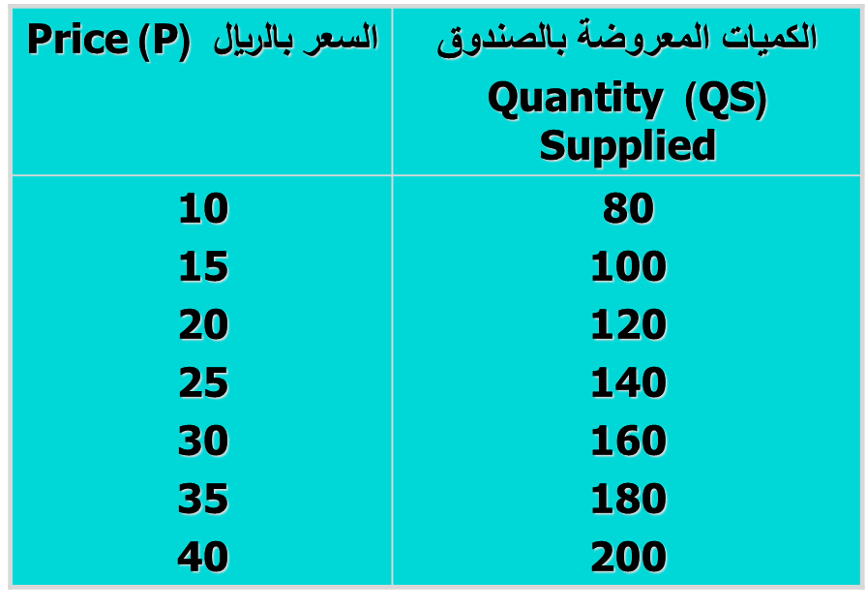
Supply Curves
Notes:
أن منحنى العرض موجب الميل أي ينحدر من أسفل إلى أعلى ومن اليسار إلى اليمين، ويوضح ميل المنحنى الموجب قانون العرض، أي العلاقة الطردية بين سعر السلعة والكمية المعروضة منها مع بقاء العوامل الأخرى ثابتة.

Slide 25

Market Supply
Market supply is an expression of sellers’ intentions—of the ability and
willingness to sell—not a statement of actual sales.

Slide 26
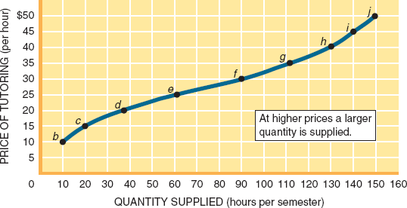
Figure 2.3

Slide 27
Determinants of Supply
Technology
Factor (or resource) costs
Other goods
Taxes and subsidies
Expectations
Number of sellers

Slide 28
P
S2
S
S1
يسار
يمين
QS

Slide 29

Law of Supply
The quantity of a good supplied in a given time period increases as its price increases, ceteris paribus.
There is a direct or positive relationship between price and quantity supplied, ceteris paribus.
LO-2

Slide 30
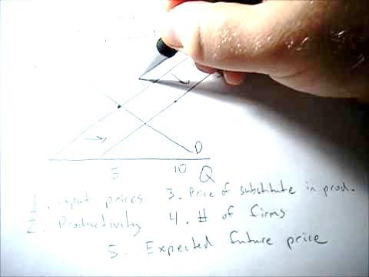
Shifts in Supply
Changes in a quantity supplied:
  Movement along a given supply curve.
Changes in supply:
  Shifts in the supply curve due to a change in one of the determinants of supply.
LO-2

Slide 31
P
S2
S
S1
Notes:
التغير في العرض:
وهو ناتج عن التغير في العوامل الأخرى غير سعر السلعة نفسها، وهي التي أسميناها محددات العرض، ويتمثل بيانياً في انتقال منحنى العرض بأكمله إلى اليمين (أسفل) من S إلى S1 في حالة زيادة العرض، وإلى اليسار (أعلى) من S إلى S2 في حالة نقص العرض، كما يتضح من الشكل
أن المنحنى S يمثل منحنى العرض الأصلي قبل حدوث التغيير، بينما المنحنى S1 فهو يمثل منحنى العرض بعد زيادة العرض من السلعة نتيجة للتغير في محددات العرض، أما المنحنى S2 فيمثل منحنى العرض بعد نقص العرض من السلعة.

Slide 32

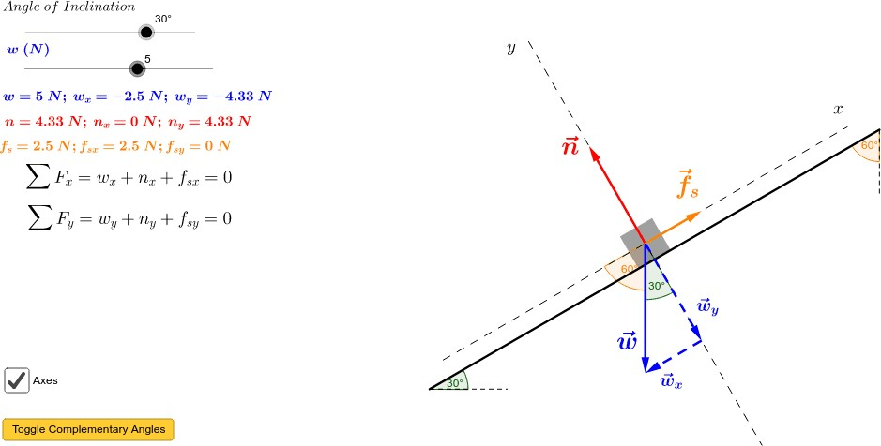
Equilibrium
Only one price and quantity are compatible with the existing intentions of both buyers and sellers.
The price at which the quantity of a good demanded in a given time period equals the quantity supplied.
LO-3

Slide 33
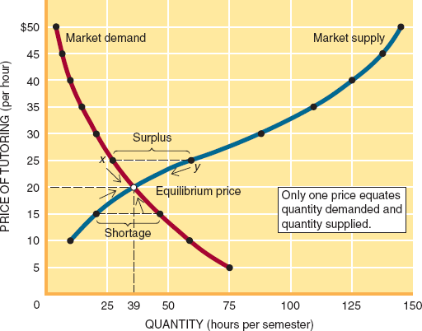
Figure 2.4

Slide 34

Equilibrium Price
The equilibrium price occurs at the intersection of the supply and demand curves.
There is only one equilibrium price.
The market will naturally move toward this price.
LO-3

Slide 35
Market Clearing
Collective actions of sellers and buyers create an equilibrium price.
The equilibrium price and quantity reflect a compromise between buyers and sellers.
No other compromise yields a quantity demanded that is exactly equal to the quantity supplied.
LO-3

Slide 36

Invisible Hand
The market behaves as if it is directed by some unseen force. Adam Smith (1776) called this the invisible hand.
  It means that the equilibrium price is determined by the collective behavior of many buyers and sellers.
LO-3

Slide 37
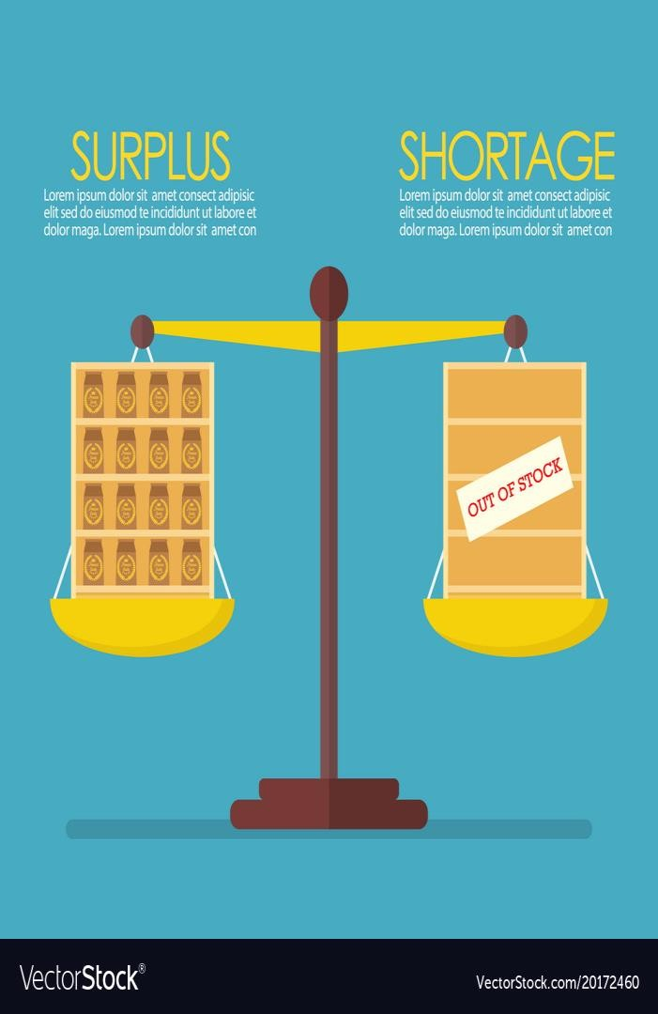
Surplus and Shortage
A market surplus or a market shortage emerges whenever the market price is set above or below the equilibrium.
LO-3

Slide 38
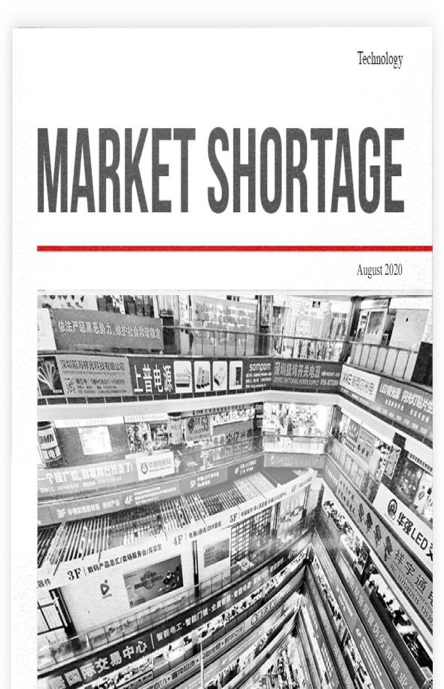
Market Shortage
The amount by which the quantity demande exceeds the quantity supplied at a given pric
Occurs when the selling price is lower than t equilibrium price.
Sellers supply less than buyers demand at th current price.
d
e.
he
e
LO-3

Slide 39

Market Surplus
The amount by which the quantity supplied exceeds the quantity demanded at a given price.
Occurs when the selling price is higher than the equilibrium price.
Sellers supply more than buyers demand at the current price.

Slide 40

Changes in Equilibrium
Equilibrium price and quantity change whenever the supply or demand curves shift.
This happens when the determinants of supply or demand change.
LO-4

Slide 41
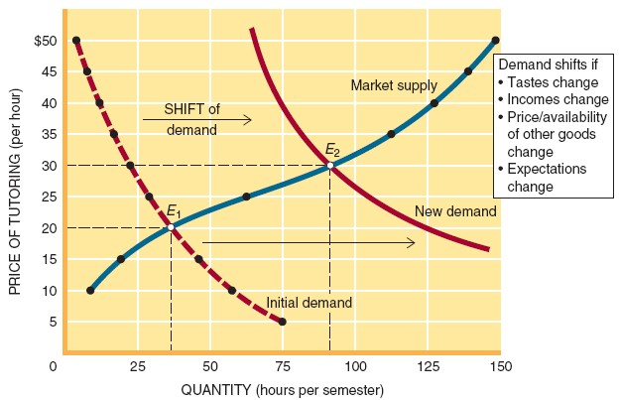
Figure 2.5

Slide 42
Disequilibrium Pricing
Price Ceiling:
Upper limit (maximum price) imposed on the price of a good or service.
Price Floor:
Lower limit (minimum price) imposed on the price of a good or service.
LO-5

Slide 43

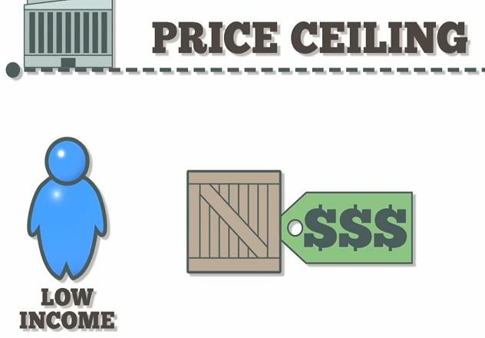
Price Ceilings
Price ceilings have three predictable effects:
  They increase quantity demanded.
  They decrease quantity supplied.
  They create a market shortage.
Rent controls on housing are an example.
There will be less housing for everyone when rent controls are imposed.

Slide 44
P
S
30
20
E
B
A
d
1500 3000 4000
Q
Notes:
يوضح الشكل البياني توازن سوق الدقيق، حيث أن السعر التوازني للدقيق هو 30 دينار للكيس الواحد، والكمية التوازنية هي 3000 كيس يومياً، هذا السعر يعتبر مرتفعاً بالنسبة للمستهلكين، وهذا الوضع يدفع الحكومة إلى التدخل وبالتالي تحدد سقف سعري أقل من سعر التوازن، حيث أن سعر السقف السعري هو 20 دينار للكيس الواحد، وهذا يعني أن الحكومة تفرض على البائع عدم البيع أعلى من هذا السعر ولكن يسمح له البيع بأقل من هذا السعر.

Slide 45

Price Floors
Price floors have three predictable effects:
  They increase quantity supplied.
  They decrease quantity demanded.
  They create a market surplus.
Minimum wages and price supports for agriculture are examples.
LO-5

Slide 46

Price Floors
A government imposed price floor may create:
  A wrong mix of output.
  An increased tax burden.
  An altered distribution of income.
Government failure – a government intervention that fails to improve economic outcomes.
LO-5

Slide 47
P
S
A
B
4
2
E
d
200 400 600
Q
Notes:
يوضح الشكل البياني توازن سوق التفاح حيث أن السعر التوازني للتفاح هو 2 دينار للصندوق الواحد، والكمية التوازنية هي 400 صندوق يومياً، هذا السعر يعتبر متدنياً بالنسبة للبائعين، ولا يكون كافياً بالنسبة للبائعين لتغطية التكاليف، وهذا الوضع يدفع الحكومة إلى التدخل في السوق وتحديد أرضية سعرية أعلى من سعر التوازن، حيث يصبح سعر صندوق التفاح 4 دينار حسب الأرضية السعرية التي حددتها الحكومة، وهذا يعني أن الحكومة تفرض على البائع عدم البيع أقل من هذا السعر ولكن يسمح له البيع أعلى من هذا السعر

Slide 48

Laissez Faire
The doctrine of "leave it alone”, or of nonintervention by government in the market mechanism.
Adam Smith, the founder of modern economic theory, advocated
laissez faire in 1776.
LO-5

Slide 49
Optimal, Not Perfect
Market outcomes are optimal, not perfect.
Optimal outcomes are the best possible, given the level and distribution of incomes and scarce resources.
We expect the choices made in the marketplace to be the best possible choices for each participant.
LO-3

Slide 50

End of chapter 2

